Slide 1
Bases de Datos
Índices

Slide 2
Ejemplo
Obtenga el EP de las siguientes consultas y diligencie las columnas
consulta | costo | cardinalidad
select * from locations where city = 'Roma'; | 3 | 1
select * from locations where city like '%Roma%’; | 3 | 1
select * from locations where city > 'Roma'; | 3 | 13

Slide 3
Ejemplo
Repita el EP de las consultas anteriores y complete la tabla diligenciado las nuevas columnas: ‘usa índices?’, ‘costo 2’ y ‘cardinalidad 2’:
consulta | costo | Costo 2 | Cardinalidad | Cardinalidad 2 | Indice que se usa
select * from locations where city = 'Roma'; | 2 | 1 | 1 | 1 | ‘LOCATIONS’ ‘IDX_CITY
select * from locations where city like '%Roma%’; | 3 |  | 1 |  | ‘LOCATIONS’
select * from locations where city > 'Roma'; | 2 | 1 | 13 | 13 | ‘LOCATIONS’ ‘IDX_CITY’

Slide 4
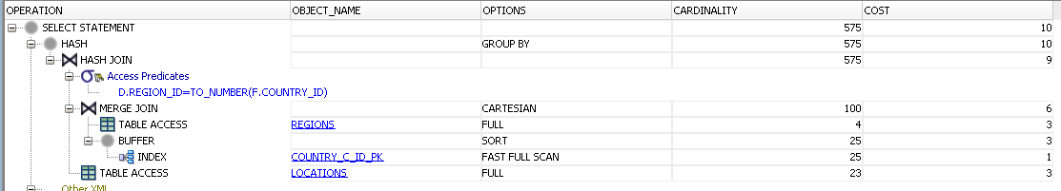
Ejercicio 2
Copie y pegue la siguiente consulta:
SELECT
d.region_name, e.country_name, count(*)
FROM
regions d, countries e, locations f
WHERE
d.region_id = e.region_id
AND e.country_id = f.country_id
group by d.region_name, e.country_name

Slide 5
Ejercicio 2
Diligencie para dicha consulta una tabla de costo, cardinalidad y otra de índices usados
INDICE | COSTO | CARDINALIDAD
 | 10 | 575
 | 9 | 575
 | 100 | 6
'REGIONS’ | 4 | 3
 | 25 | 3
'COUNTRY_C_ID_PK’ | 25 | 1
'LOCATIONS’ | 25 | 3

Slide 6
Ejercicio 2: Reglas para la creación de índices
Indexe las llaves foráneas para acelerar los join entre tablas
Use la tabla Countries y
cree un índice B+ no único por la llave foránea usando la columna Region, nombre: idx_fk_region
Use la tabla Location y
cree un índice B+ no único por la llave foránea usando la columna Countries, nombre: idx_fk_country

Slide 7
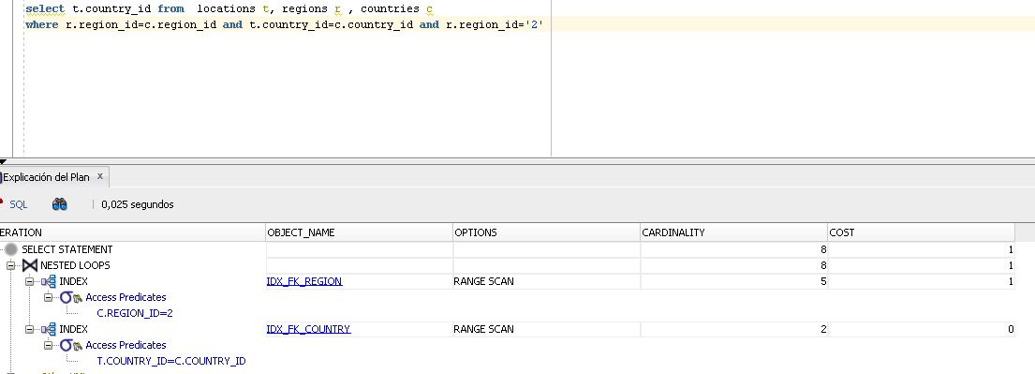
Ejercicio 2
Diligencie para dicha consulta nuevas consultas en la tabla de costos, cardinalidad y otra de índices usados

Slide 8
consulta | costo | Costo 2 | Cardinalidad | Cardinalidad 2 | Indice que se usa
select t.country_id from locations t, regions r , countries c where r.region_id=c.region_id and t.country_id=c.country_id and t.country_id='US' | 1 | 0 | 1 | 4 | 1) ‘COUNTRY_C_ID_PK’ 2) ‘IDX_FK_COUNTRY’
select t.country_id from locations t, regions r , countries c where r.region_id=c.region_id and t.country_id=c.country_id and r.region_id='2' | 1 | 0 | 5 | 2 | 1) ‘IDX_FK_REGION’ 2) IDX_FK_COUNTRY’

Slide 9
William Andrés Gómez Roa
is101019

